Slide 1

文献传递与馆际互借
江南大学图书馆与档案馆

Slide 2

文献传递与馆际互借服务介绍
文献传递与馆际互借收藏馆
文献传递与馆际互借补贴政策
文献传递与馆际互借获取途径
文献传递与馆际互借网关注册
Notes:
同学们好，本视频为大家介绍江南大学图书馆与档案馆的文献传递与馆际互借服务。

Slide 3
一、文献传递与馆际互借服务介绍
服务内容
1.本馆文献提供 : 向外馆和校外读者复印、传递本馆收藏的期刊论文、会议录文献、图书的部分章节（不超过三分之一）等。
2.外馆文献提供 :为读者复印（或扫描）、传递本馆未收藏的国内外文献。期刊论文、会议录文献、学位论文、图书的部分章节和报告等可通过复制（非返回式）方式从外馆获取，向读者提供。可通过复制（非返回式）或返回式借阅两种方式获取国家图书馆和上海图书馆等单位的图书。
3.读者可通过文摘数据库查询所需文献，通过文献传递方式获取所需全文。
Notes:
文献传递与馆际互借服务介绍，首先是服务内容介绍，包含本馆文献提供 ，外馆文献提供及通过文摘数据库查询所需文献，通过文献传递方式获取所需全文。

Slide 4
一、文献传递与馆际互借服务介绍
服务流程：
1. 查询我馆图书馆馆藏目录、所购全文数据库资源、超星的知识发现以及超星的读秀-百链一站式检索平台，确认所需文献为我馆所缺藏。
1.1馆藏目录：http://202.195.144.118:8080/opac/search.php
1.2超星的“知识发现一站式检索平台”：http://www.blyun.com/（见图书馆首页一站式检索框）
1.3通过图书馆数据库资源，进入读秀-百链一站式检索，如果是我馆已经购买的资源，检索结果的获取途径旁会直接给出数据库下载链接；如果是我馆未购买的资源，则无法查看全文，可点击检索结果获取途径旁的 “图书馆文献传递”按钮，进入后填写有效邮箱，等待1-2个工作日，到邮箱免费查阅全文。
Notes:
服务流程：查询我馆图书馆馆藏目录、所购全文数据库资源、超星的知识发现以及超星的读秀-百链一站式检索平台，确认所需文献为我馆所缺藏。

Slide 5
一、文献传递与馆际互借服务介绍
服务流程
2.如果通过上述途径无法满足您的文献需求（纸质馆藏和全文数据库无，超星知识发现，读秀-百链平台电邮明确回复无馆藏提供或两日内未收到文献），可通过E读检索、CCC电子期刊检索、e得文献获取自动链接江南大学馆际互借读者网关递交文献传递申请。
如果你是第一次使用江南大学馆际互借读者网关，无论使用2.1还是2.2或2.3，系统都会提示你先注册，请先注册，审核通过后，即可通过E读检索、CCC电子期刊检索、e得文献获取的结果直接点击递交文献传递请求，我们将及时处理。
Notes:
服务流程：如果通过上述途径无法满足您的文献需求，可通过E读检索、CCC电子期刊检索、e得文献获取自动链接江南大学馆际互借读者网关递交文献传递申请。如果你是第一次使用江南大学馆际互借读者网关，无论使用2.1还是2.2或2.3，系统都会提示你先注册，请先注册。

Slide 6
一、文献传递与馆际互借服务介绍
服务流程
2.1 E读检索：http://www.yidu.edu.cn/，点击检索结果旁的“借书”（文献类型为图书或学位论文）或“文献传递”（文献类型为期刊文章），即可进入江南大学馆际互借读者网关递交文献传递申请。注意：对于图书，本系统的高校成员馆一般不提供整本图书的返回式借阅，非返回式复制不能超过全书的三分之一，建议使用读秀-百链一站式检索平台：http://www.blyun.com/检索图书，获取电子版，无电子版的，可通过下面本服务流程3.5和3.6获取。学位论文则视收藏馆情况决定是否同意全部或部分传递。
2.2 CCC电子期刊检索：http://ccc.calis.edu.cn/（见图书馆首页CCC电子期刊检索），点击检索结果旁的“文献传递”，下一页面选择“江南大学图书馆”，
Notes:
服务流程：如果通过上述途径无法满足您的文献需求，可通过E读检索、CCC电子期刊检索、e得文献获取自动链接江南大学馆际互借读者网关递交文献传递申请。如果你是第一次使用江南大学馆际互借读者网关，无论使用2.1还是2.2或2.3，系统都会提示你先注册，请先注册。

Slide 7
一、文献传递与馆际互借服务介绍
服务流程
再点击“发送文献传递申请”，即可进入江南大学馆际互借读者网关递交文献传递申请。
2.3 e得文献获取：http://yide.calis.edu.cn/。可文献传递ccc电子期刊、学位论文、图书、NSTL的资源和馆际互借国家图书馆、上海图书馆与外国教材中心的资源。点击相应链接检索后可进入江南大学馆际互借读者网关递交申请。e得的CALIS全文资源还提供36万种中文图书和3千多册外文图书的在线阅读与租借式下载。

Slide 8
一、文献传递与馆际互借服务介绍
服务流程：
3.如果通过1和2仍没有检索到你所需资源或无法获取全文，可通过江南大学馆际互借读者网关（部分读者如果登录有问题，或者密码有误，可联系
85197720进行重置。）人工填写递交申请。
江南大学馆际互借读者网关：http://ill.calis.edu.cn/reader/index.html?tenant=a000838&auth=true进入“文献传递”页面，登录后可以提交申请。（登录该网关的用户名与密码因为安全问题，部分读者无法登录，可电话联系85197720进行重置。）如第一次使用该网关，也请先注册，等待馆员确认通过。
Notes:
服务流程：如果通过1和2仍没有检索到你所需资源或无法获取全文，可通过江南大学馆际互借读者网关, 人工填写递交申请。如第一次使用该网关，请先注册，等待馆员确认通过。登录该网关的用户名与密码因为安全问题，部分读者无法登录，可电话联系85197720进行重置。

Slide 9
二、文献传递与馆际互借收藏馆
1 国家科技图书文献中心（NSTL）http://www.nstl.gov.cn，涵盖理工农医4个领域各类的科技文献信息。CALIS的NSTL文献传递服务（高校版）介绍 http://www.calis.edu.cn/educhina/viewnews.do?newsid=14510
2 CALIS联合目录http://opac.calis.edu.cn/，涵盖高校系统的各科文献资源。
3 全国中外文期刊联合目录http://union.csdl.ac.cn，以中科院系统的资源为主，也可查询到部分高校的馆藏
4 高校人文社会科学文献中心（CASHL）http://www.cashl.edu.cn，文科外文资源，读者可直接通过一卡通账号登入，如果一卡通未注册为江南大学文献
Notes:
文献传递与馆际互借收藏馆有如下：国家科技图书文献中心（NSTL），CALIS联合目录，全国中外文期刊联合目录，高校人文社会科学文献中心（CASHL）。

Slide 10
二、文献传递与馆际互借收藏馆
传递网关账户，请按系统提示注册，等馆际互借员确认账户以后即可检索并获取文献。
5 国家图书馆联机公共目录查询系统 http://opac.nlc.cn 通过我馆可向国图复印邮寄或返回式借阅中外文图书。 如使用返回式借阅，42元/册（包含服务费及来回快递物流费，其中calis补贴15元，读者需自行支付27元），借期从国图借出时间起至邮寄归还送达时间止，共30天，可续借15天，超期一天逾期费5元。返还式借阅请读者一定从E得（http://yide.calis.edu.cn/）门户网站检索并发出申请。
Notes:
国家图书馆联机公共目录查询系统 http://opac.nlc.cn 通过我馆可向国图复印邮寄或返回式借阅中外文图书。

Slide 11
二、文献传递与馆际互借收藏馆
6 上海图书馆书目查询http://ipac.library.sh.cn/，日文书目查询：http://search.library.sh.cn/riwen/。通过我馆向上图返回式借阅参考外借类中外文图书，23元/册（包含服务费及来回快递物流费，其中calis补贴12元，读者只需支付11元）。借期45天（阅览室近三年的新书借期15天），不续借。借期从书送到我馆当天起算至我馆寄出图书止，逾期费每天0.5元/册。向上海图书馆复印图书，A4复印0.2元/页(另有10元/册装订费，邮费另算，calis补贴一半）。
申请上图服务时，建议使用江南大学馆际互借读者网关递交申请，返回式借阅的服务方式请选择“借阅(返还)”，复印的请选择“复制(非返还)”，备注中都填写上图索书号。
Notes:
上海图书馆书目查询http://ipac.library.sh.cn/，日文书目查询：http://search.library.sh.cn/riwen/。通过我馆向上图返回式借阅参考外借类中外文图书。申请上图服务时，建议使用江南大学馆际互借读者网关递交申请，返回式借阅的服务方式请选择“借阅(返还)”，复印的请选择“复制(非返还)”，备注中都填写上图索书号。

Slide 12
二、文献传递与馆际互借收藏馆
e得门户的上海图书馆馆际借书http://www.yide.calis.edu.cn/jiansuo.jsp 请各位读者珍惜爱护上海图书馆的图书，并按时归还。如有遗失和污损将按上海图书馆外借文献资料赔偿暂行办法处理，逾期不归还者将暂停其文献传递与馆际互借权限和江南大学图书馆借书证功能。
7 香港特别行政区大学图书馆书目查询，尤其一些文科资源，可以在香港范围内查找，高校读者通过CALIS，每年可免费获得JULAC 8所高校图书馆每家100篇的文献资源。
港书网(HKALL)（https://hkall.julac.org/primo-explore/search?vid=HKALL）；香港大学（http://library.hku.hk/）；
Notes:
香港特别行政区大学图书馆书目查询，尤其一些文科资源，可以在香港范围内查找，高校读者通过CALIS，每年可免费获得JULAC 8所高校图书馆每家100篇的文献资源。

Slide 13
二、文献传递与馆际互借收藏馆
香港中文大学（http://library.cuhk.edu.hk/ ）；
香港城市大学（http://lib.cityu.edu.hk/）；
香港科技大学（http://ustlib.ust.hk/）；
香港浸会大学(http://library.hkbu.edu.hk/catalogue/opac.html);
香港理工大学（http://library.polyu.edu.hk/）；
香港教育学院（http://www.lib.ied.edu.hk/catalogue/）；
岭南大学(http://library.ln.edu.hk/search)；
读者直接进入馆际互借网关系统(登陆“我的图书馆”，点击“文献传递”，未注册过的账户要按提示填写相关信息等待馆际互借员确认你的账户)提交申请单，请在“收藏馆名称”中注明文献馆藏馆名称。
Notes:
香港特别行政区大学图书馆书目查询包含港书网，香港中文大学，香港城市大学，香港科技大学，香港浸会大学，香港理工大学，香港教育学院及岭南大学。

Slide 14
三、文献传递与馆际互借补贴政策
为最大限度满足我校师生获取原始文献的需求，更好地为教学、科研、学科建设服务，我们将在CALIS（全国高校文献保障系统）半价补贴的基础上，我馆继续对读者予以一定补贴。具体办法如下：
1. 补贴对象：本校所有全日制学生和教职工。
2. 补贴标准：教职工：100元/人；博士生：80元/人；硕士生：50元/人；本科生：20元/人 （每人每年）
Notes:
文献传递与馆际互借补贴政策是针对本校所有全日制学生和教职工，补贴标准按照每人每年，教职工：100元/人；博士生：80元/人；硕士生：50元/人；本科生：20元/人 。

Slide 15
四、文献传递与馆际互借获取途径
文献传递与馆际互借步骤
馆藏目录：图书馆主页书目检索系统；移动图书馆和微信馆藏查询。
知识发现一站式检索平台：如果是我馆已经购买的资源，检索结果的获取途径
旁会直接给出数据库下载链接；如果是我馆未购买的资源，则无法查看全文，
可点击 “图书馆文献传递”按钮，进入后填写有效邮箱，等待1-2个工作日到
邮箱免费查阅全文。如下图所示：
Notes:
文献传递与馆际互借获取途径：首先查阅馆藏目录包括江南大学图书馆与档案馆主页书目检索系统，移动图书馆和微信馆藏查询。全文获取途径有超星发现一站式检索平台等途径。

Slide 16
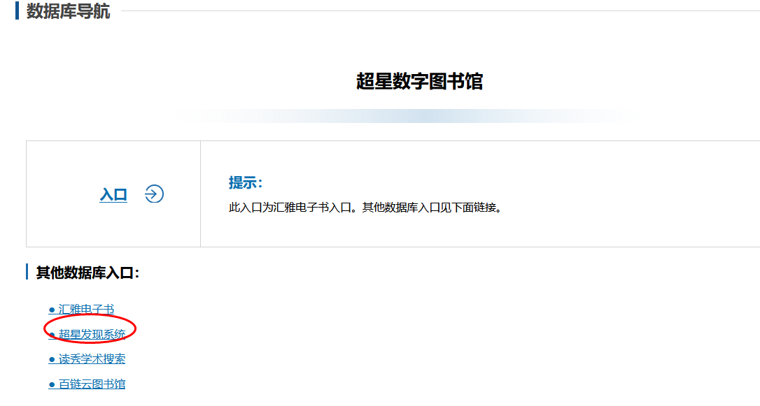
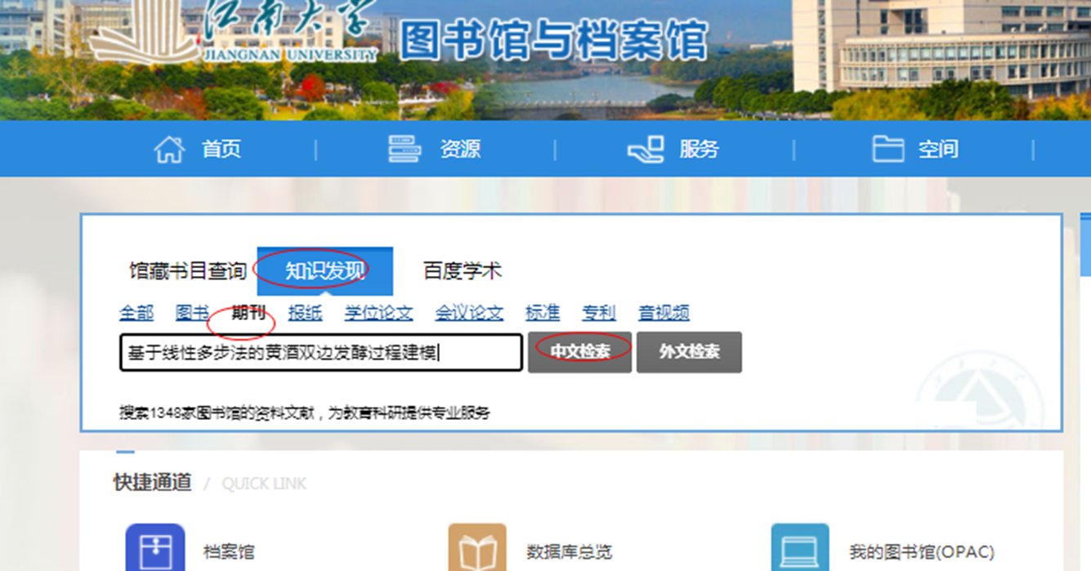
四、文献传递与馆际互借获取途径
知识发现一站式检索平台
Notes:
进入江南大学图书馆页面，如图所示，点击超星发现系统。

Slide 17
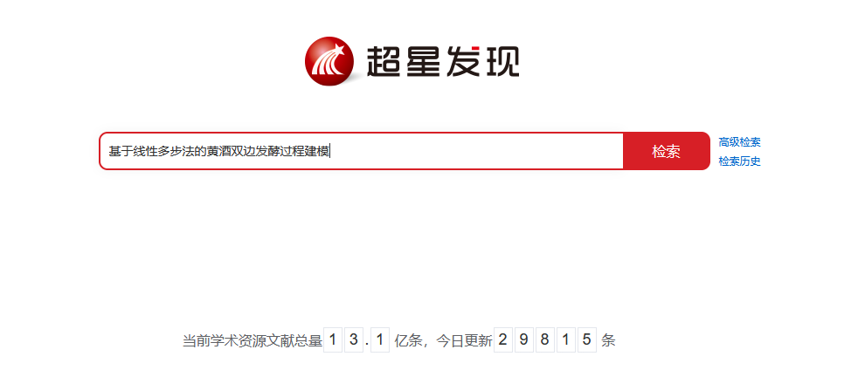
四、文献传递与馆际互借获取途径
Notes:
输入标题，点击检索即可。

Slide 18
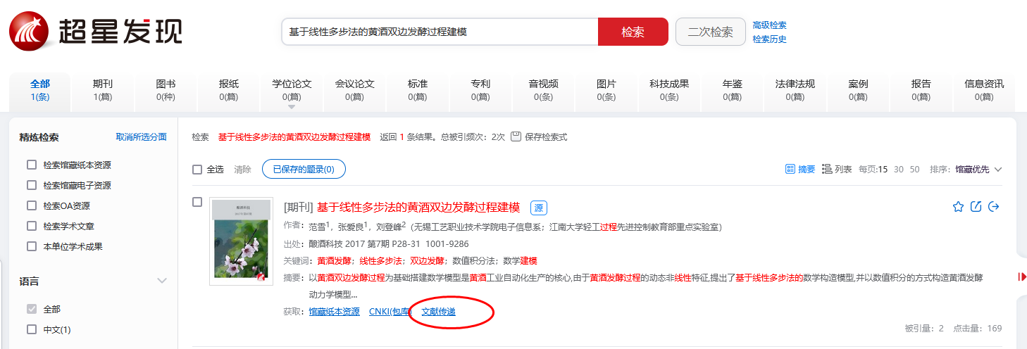
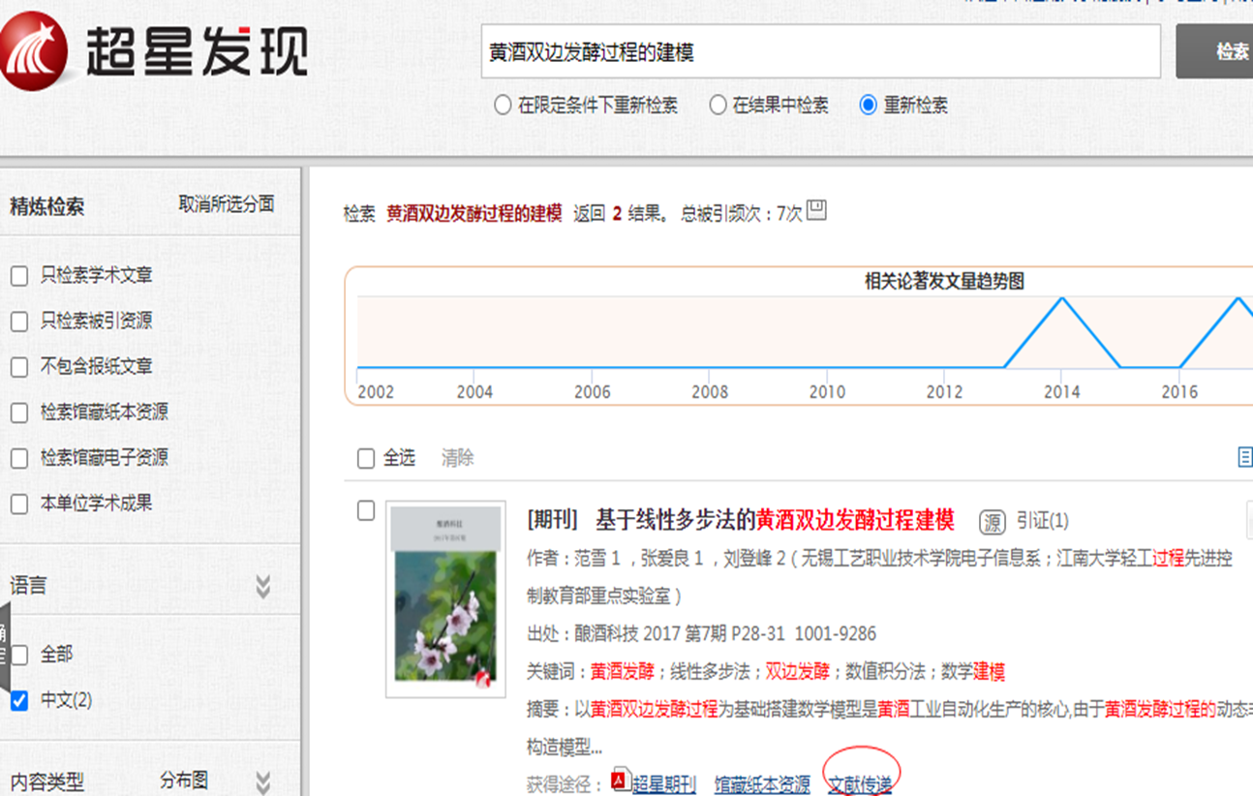
四、文献传递与馆际互借获取途径
Notes:
如图所示，点击文献传递，就可获得该文献。

Slide 19
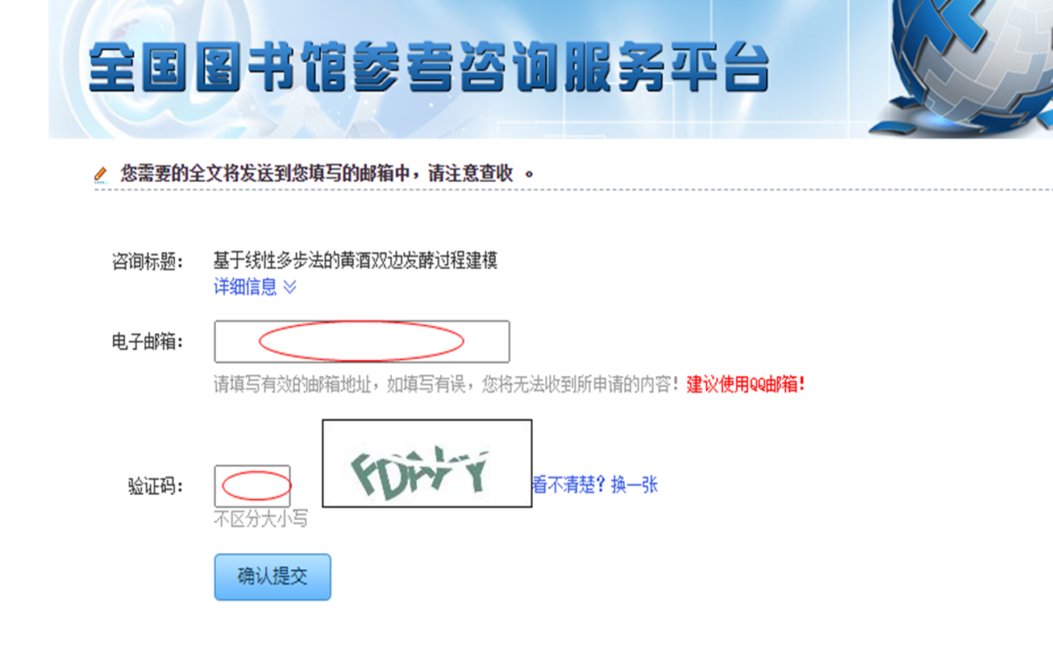
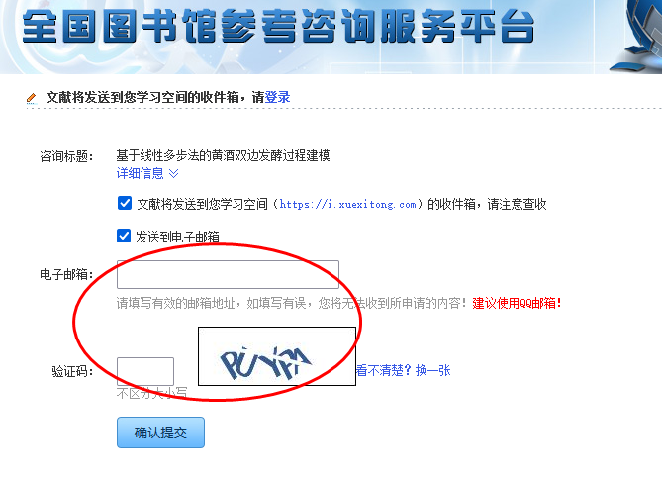
四、文献传递与馆际互借获取途径
Notes:
在此页面，填入电子邮箱，验证码即可。

Slide 20
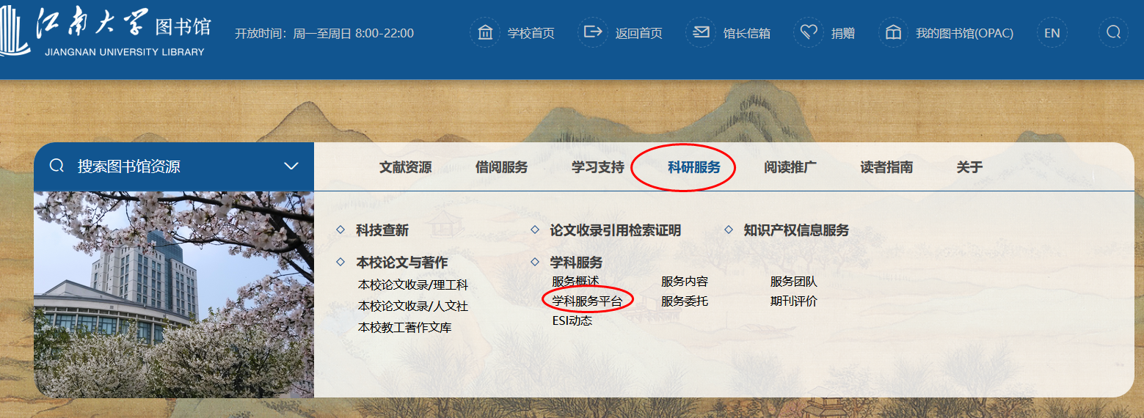
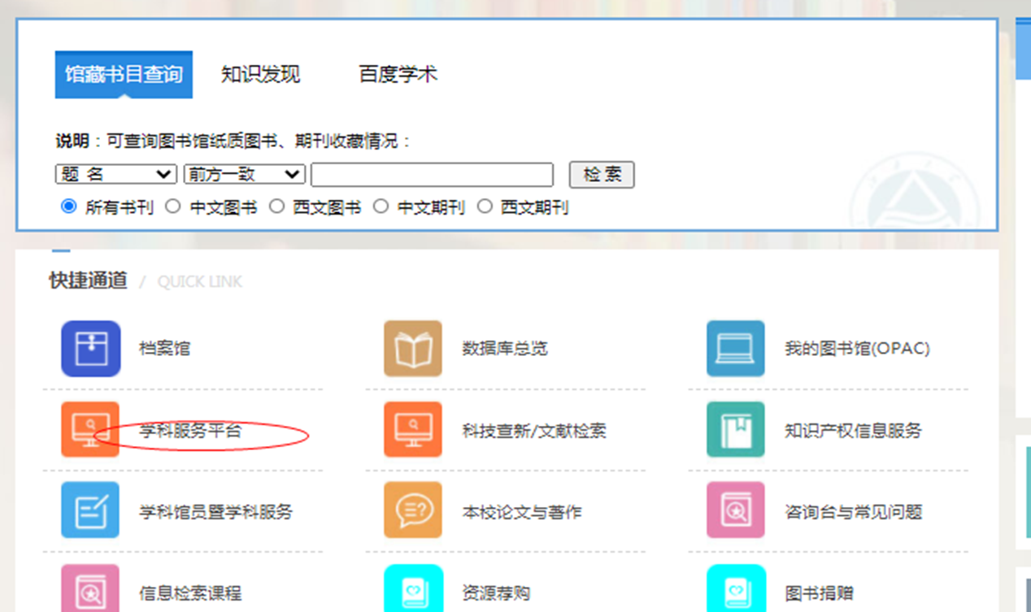
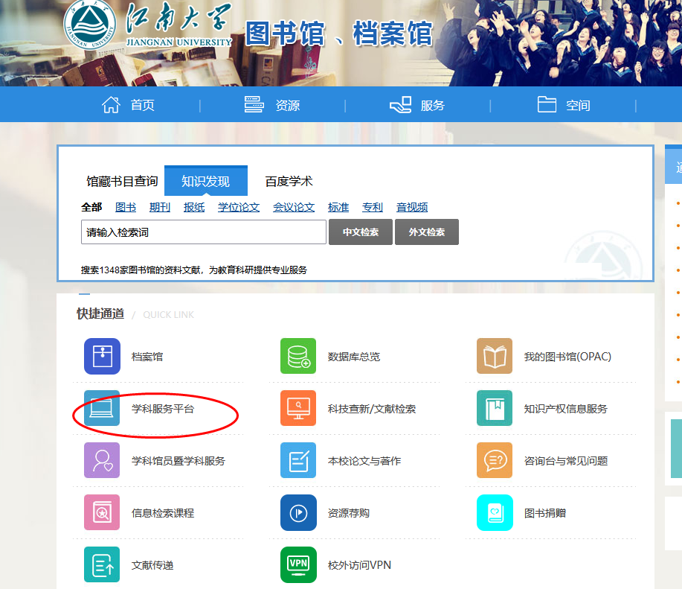
四、文献传递与馆际互借获取途径
学科服务平台
Notes:
进入图书馆页面，点击科研服务，找到学科服务平台。

Slide 21
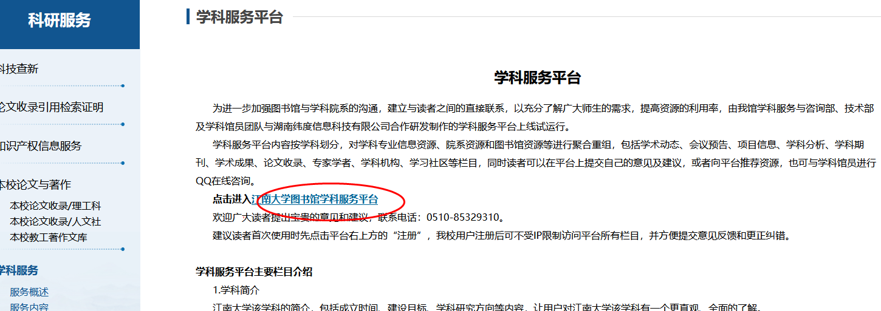
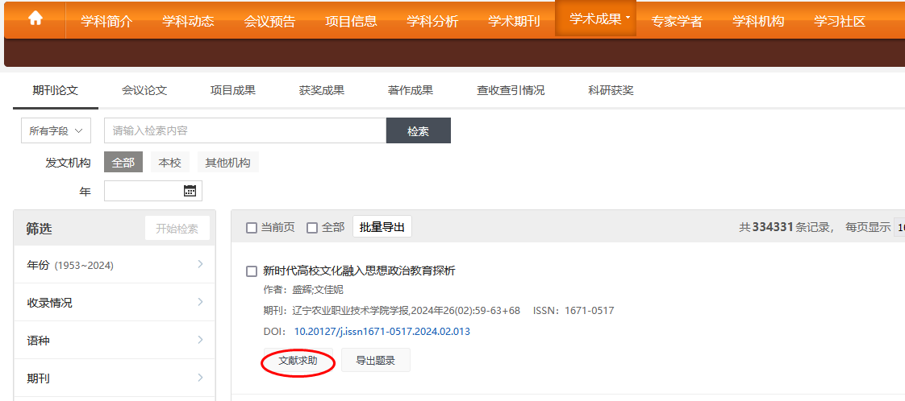
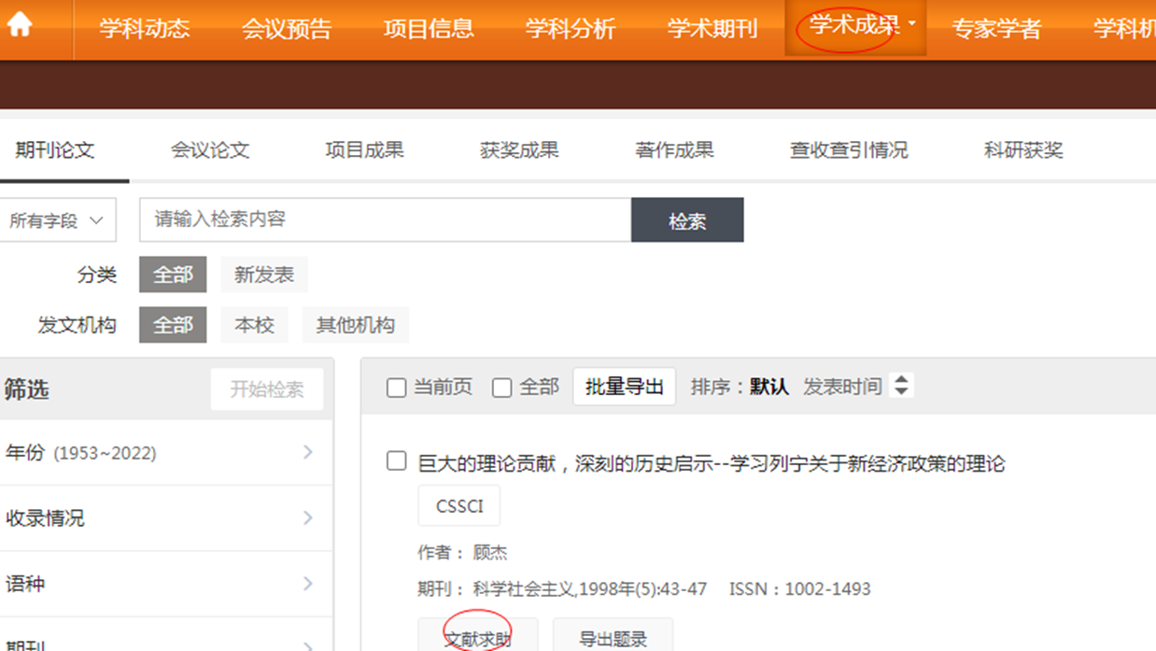
四、文献传递与馆际互借获取途径
学科服务平台
Notes:
点击江南大学图书馆学科服务平台。

Slide 22
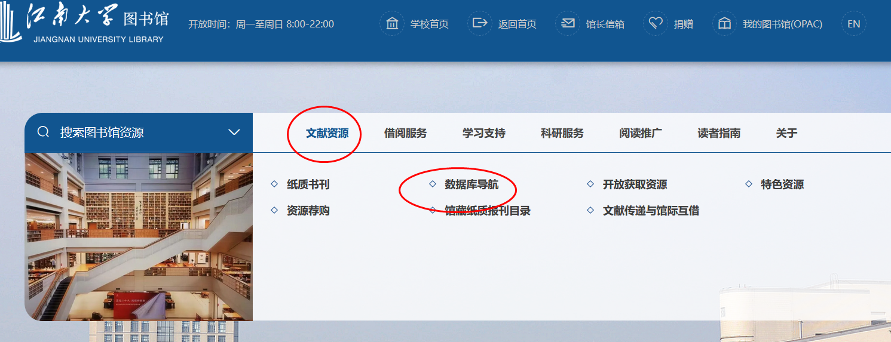
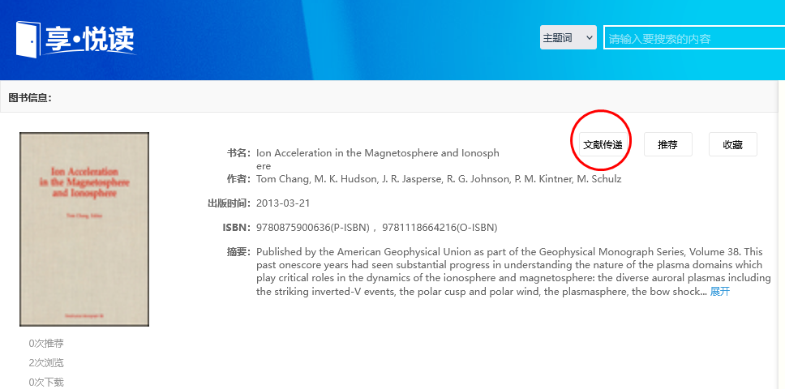
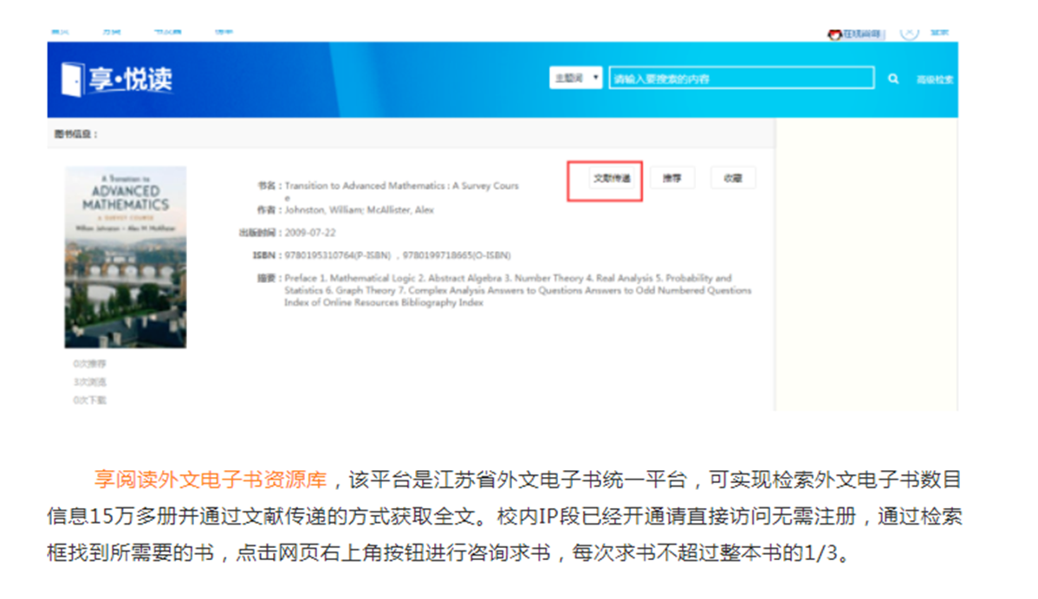
四、文献传递与馆际互借获取途径
享阅读
Notes:
进入江南大学图书馆页面，点击文献资源，数据库导航。

Slide 23
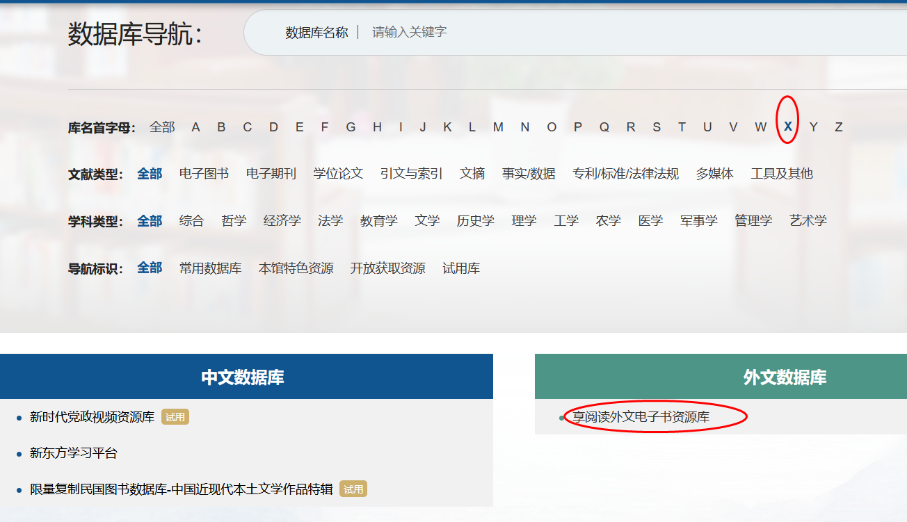
四、文献传递与馆际互借获取途径
Notes:
或是点击库名首字母。

Slide 24
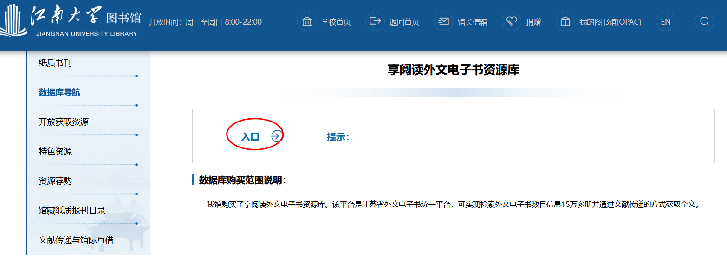
四、文献传递与馆际互借获取途径
Notes:
点击入口进入该库。

Slide 25
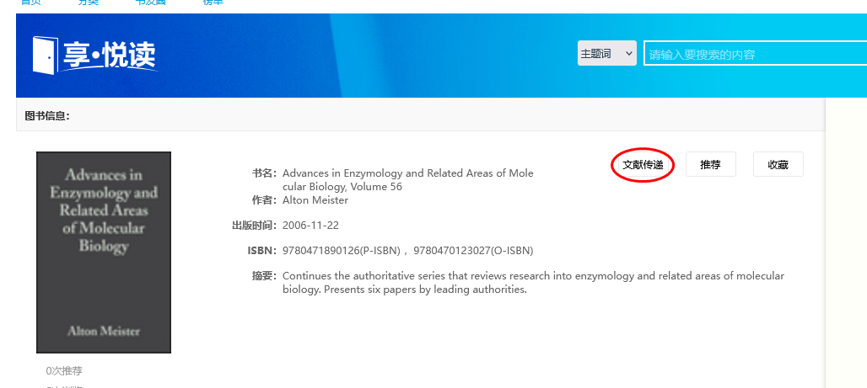
四、文献传递与馆际互借获取途径
Notes:
点击文献传递。

Slide 26
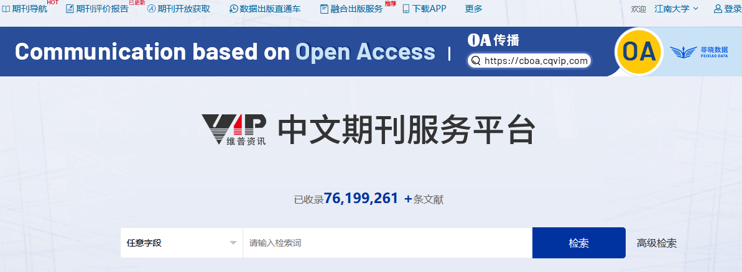
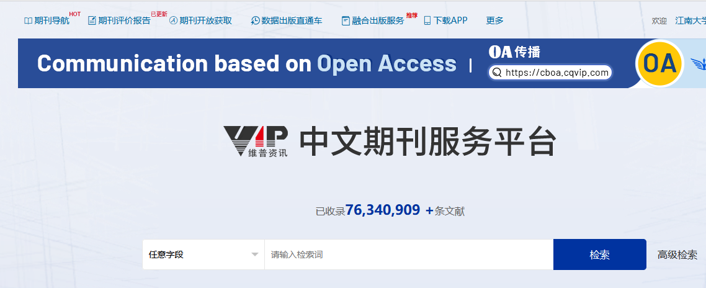
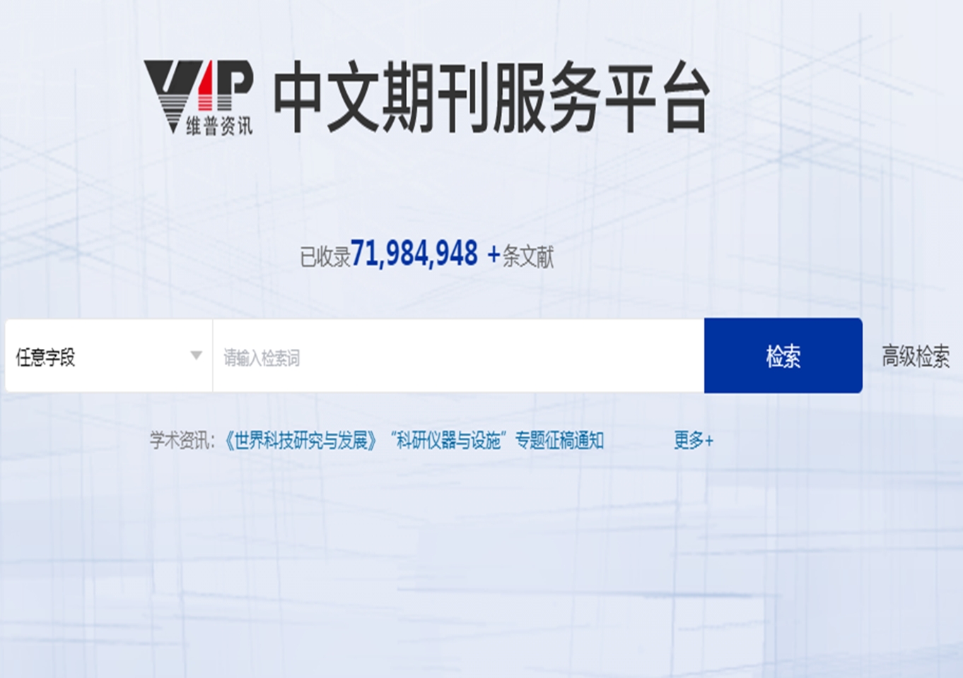
四、文献传递与馆际互借获取途径
维普中文期刊服务平台
Notes:
进入江南大学图书馆页面，点击数据库资源，找到维普中文期刊服务平台，在任意字段选择题名，然后在检索框内输入所需的书名。

Slide 27
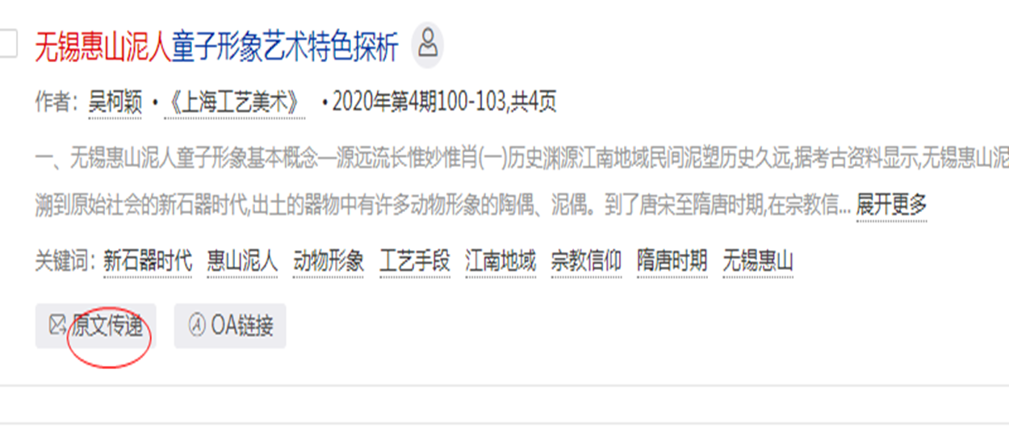
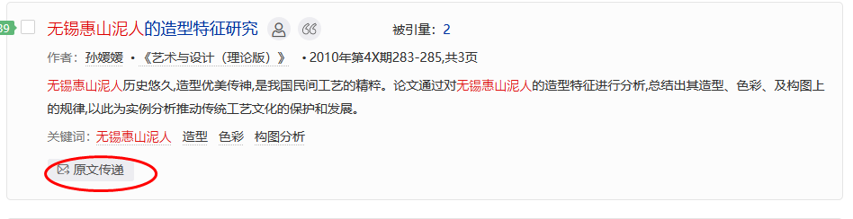
四、文献传递与馆际互借获取途径
维普中文期刊服务平台
Notes:
如上图所示，点击原文传递即可。

Slide 28
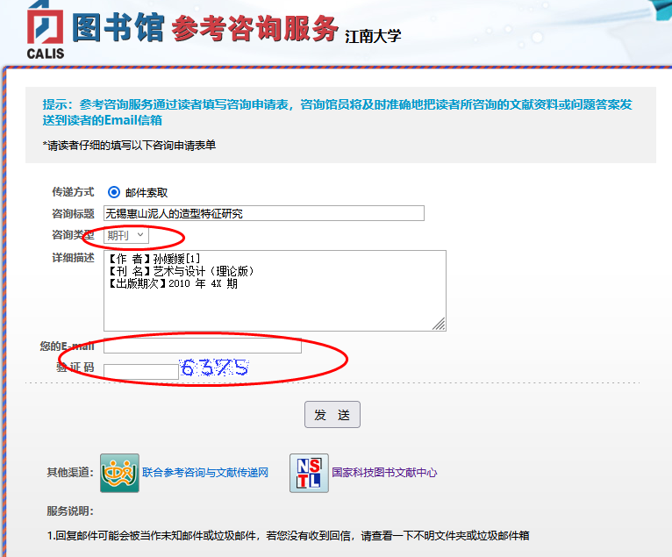
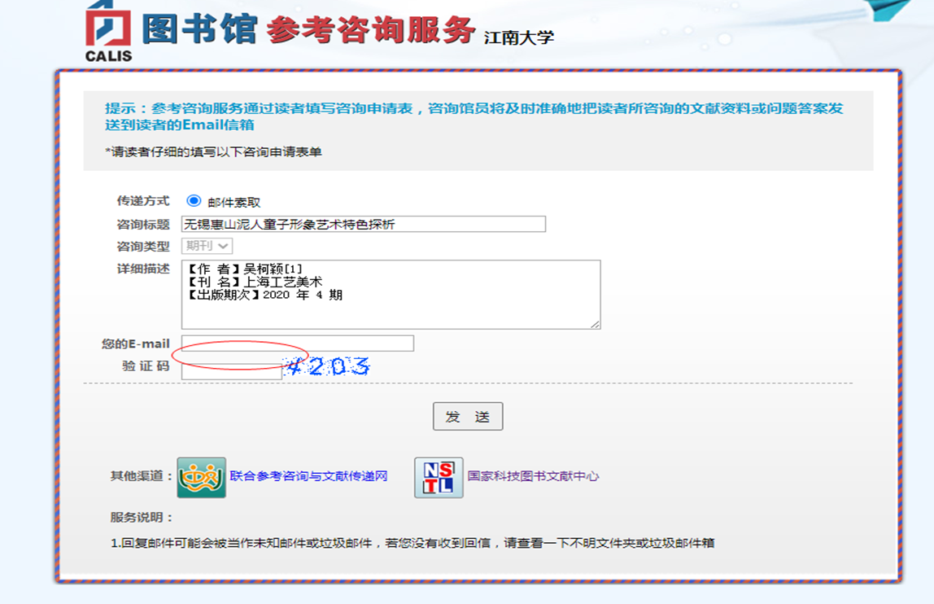
四、文献传递与馆际互借获取途径
维普中文期刊服务平台文献传递界面
Notes:
然后根据提示，填写E-MAIL信息和验证码。

Slide 29
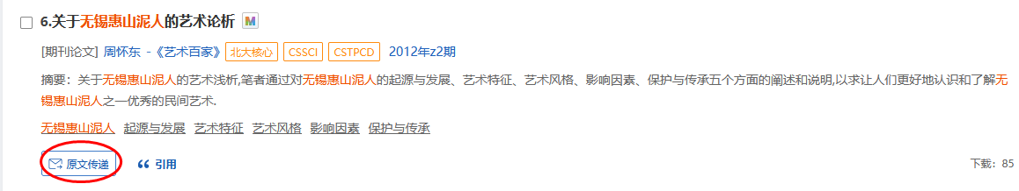
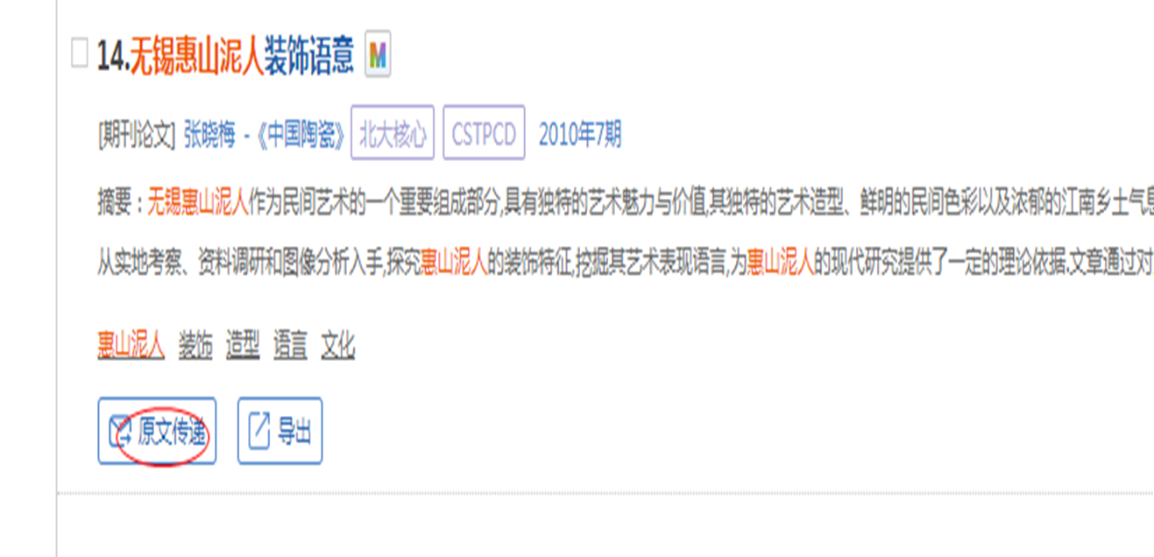
四、文献传递与馆际互借获取途径
万方数据知识服务平台
Notes:
进入江南大学图书馆页面，点击数据库资源，找到万方数据知识服务平台，在任意字段选择题名，然后在检索框内输入所需的文献名，最后点击原文传递。

Slide 30
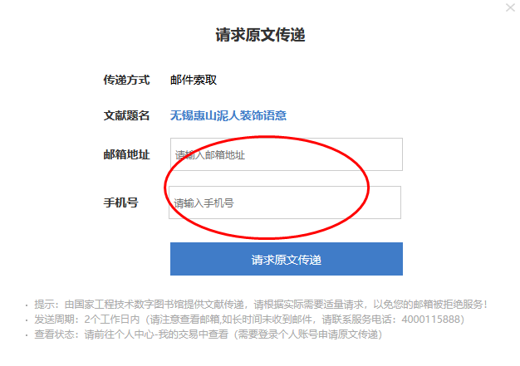
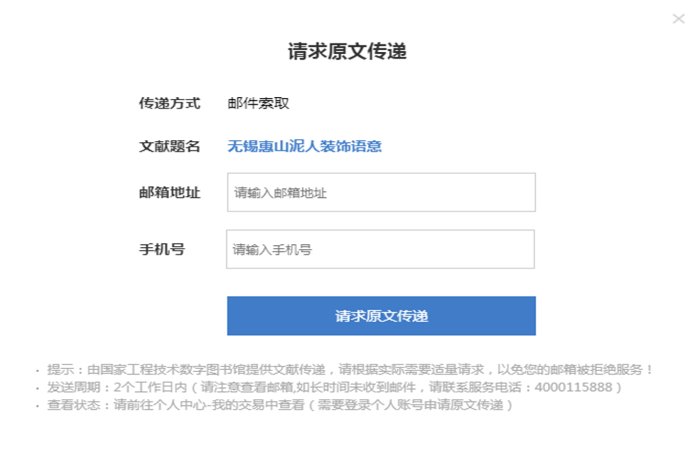
四、文献传递与馆际互借获取途径
万方数据知识服务平台
Notes:
如上图所示，填入所需信息。

Slide 31
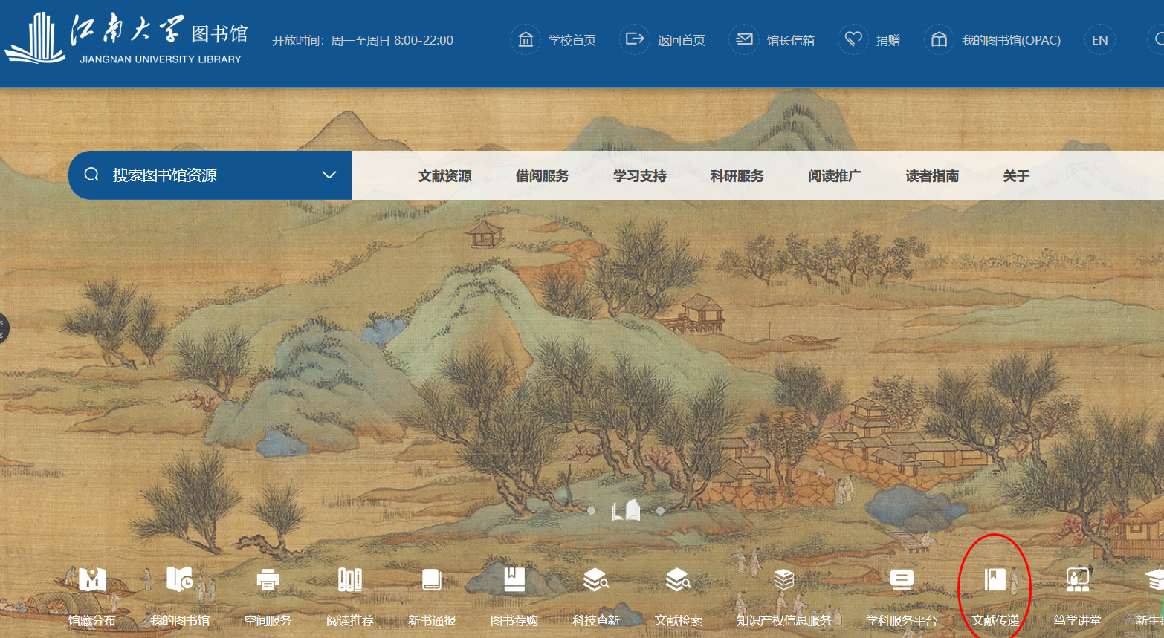
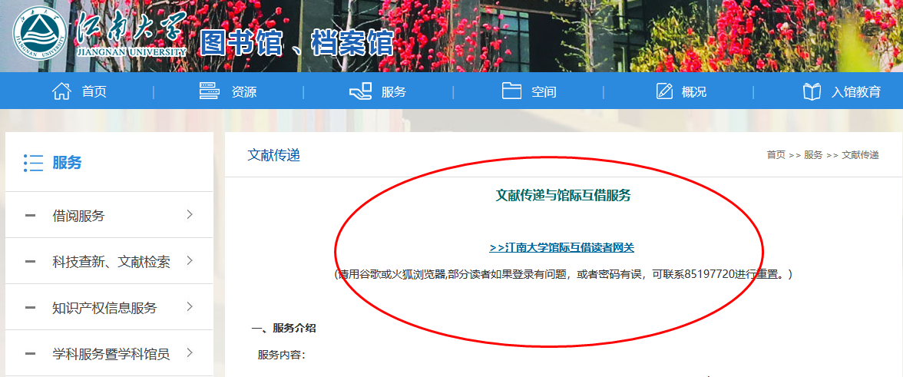
五、文献传递与馆际互网关注册
江南大学文献传递与馆际互借读者网关
网关所需浏览器
Notes:
首先进入江南大学图书馆页面，找到文献传递。

Slide 32
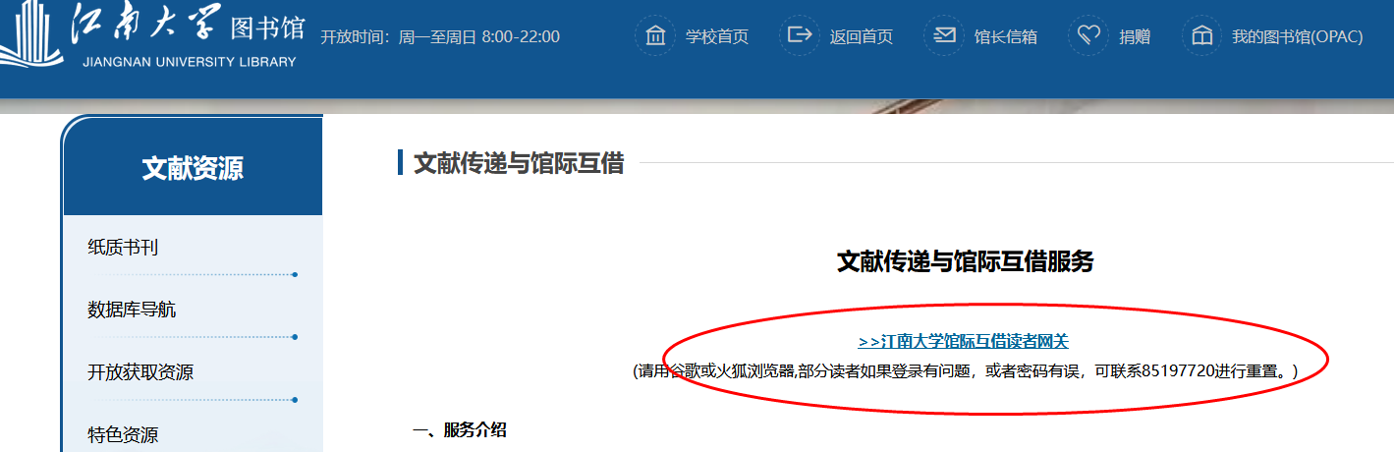
五、文献传递与馆际互网关注册
Notes:
文献传递与馆际互借读者网关所需浏览器是谷歌或火狐浏览器，如上图所示。

Slide 33
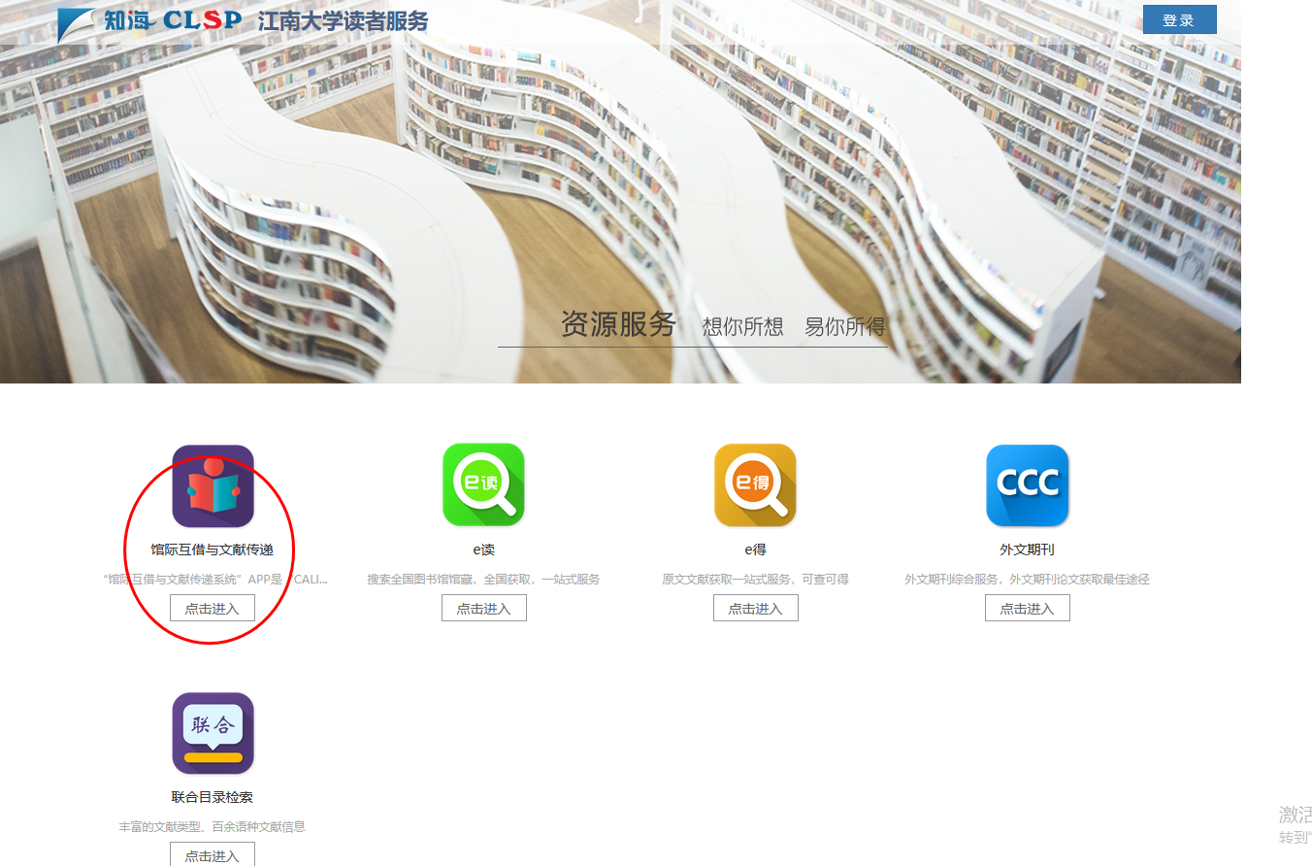
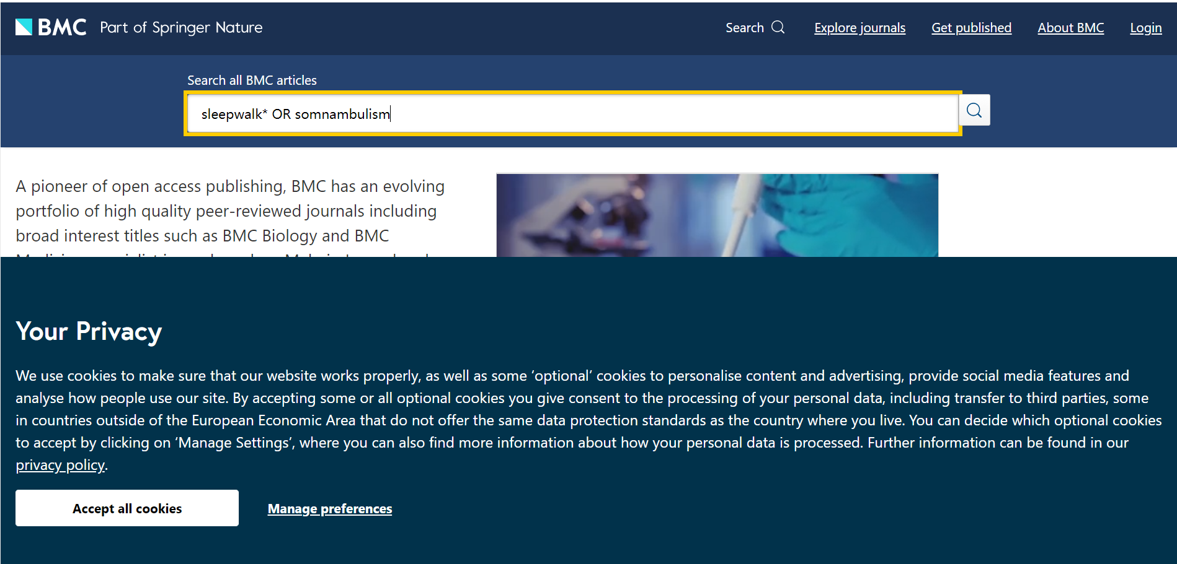
五、文献传递与馆际互借网关注册
Notes:
进入知海江南大学读者服务页面，点击馆际互借与文献传递。

Slide 34
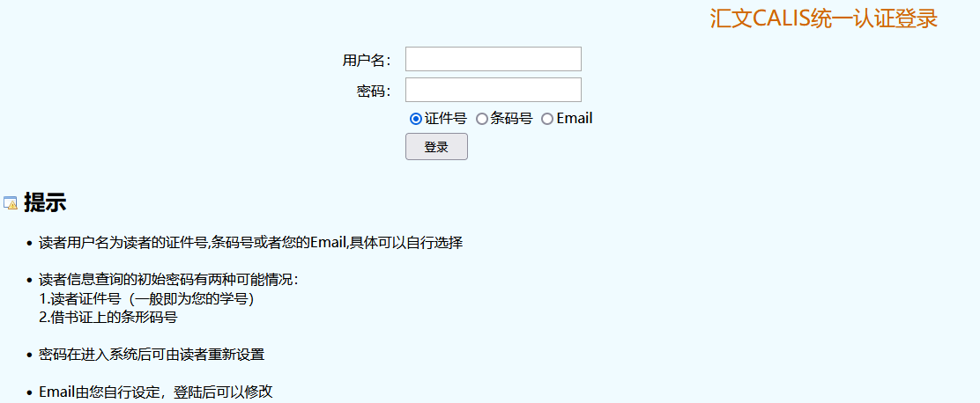
五、文献传递与馆际互借网关注册
汇文CALIS统一认证登录
Notes:
进入汇文统一认证登录页面，填入用户名和密码。

Slide 35
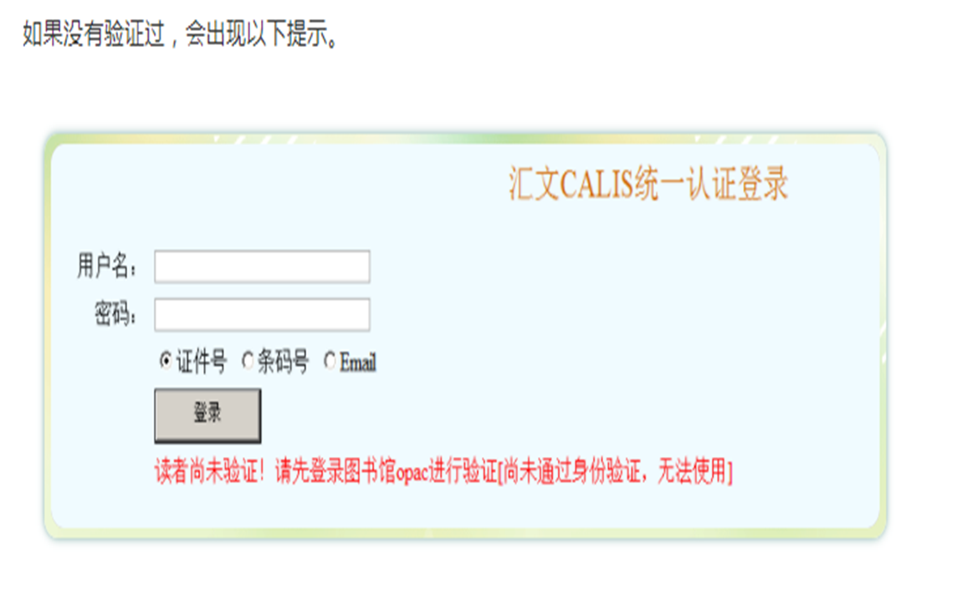
五、文献传递与馆际互借网关注册
如何验证
Notes:
如果出现红色字体—读者尚未认证，请先登录图书馆opac进行认证。

Slide 36
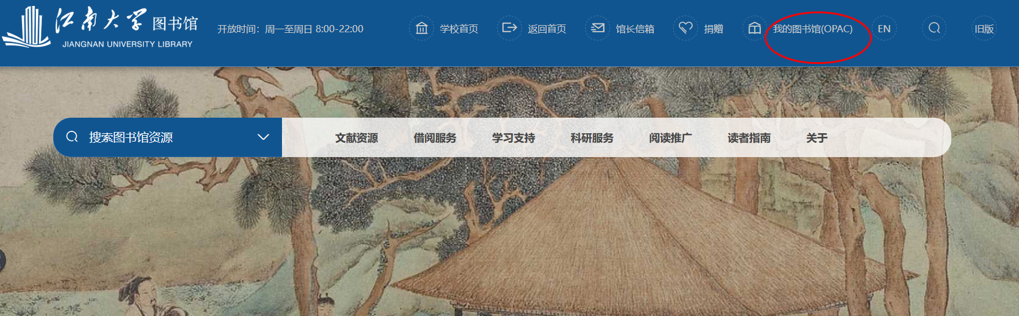
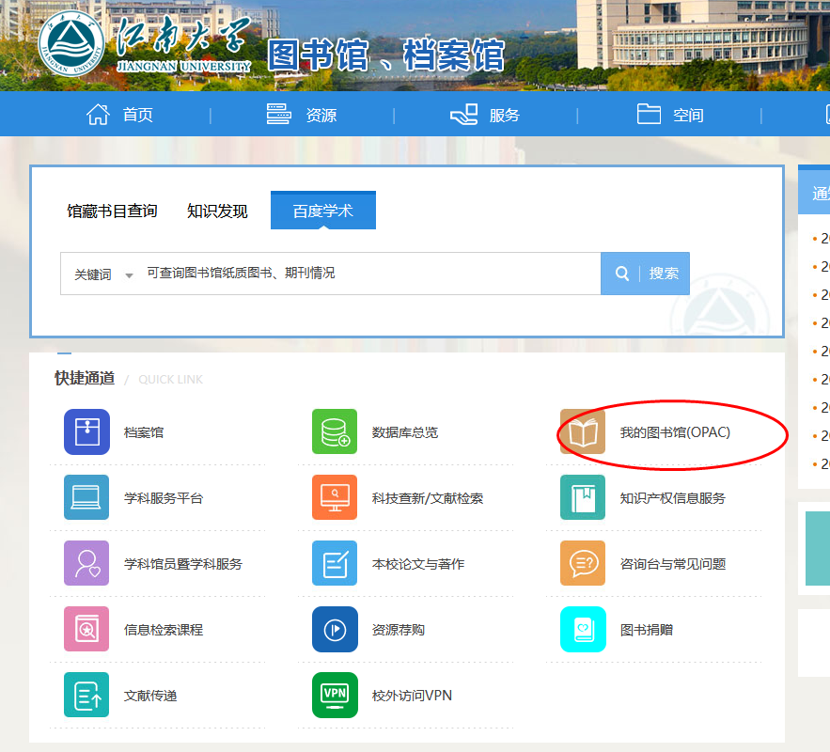
五、文献传递与馆际互借网关注册
OPAC登录
Notes:
在江南大学图书馆页面，点击我的图书馆（OPAC）。

Slide 37
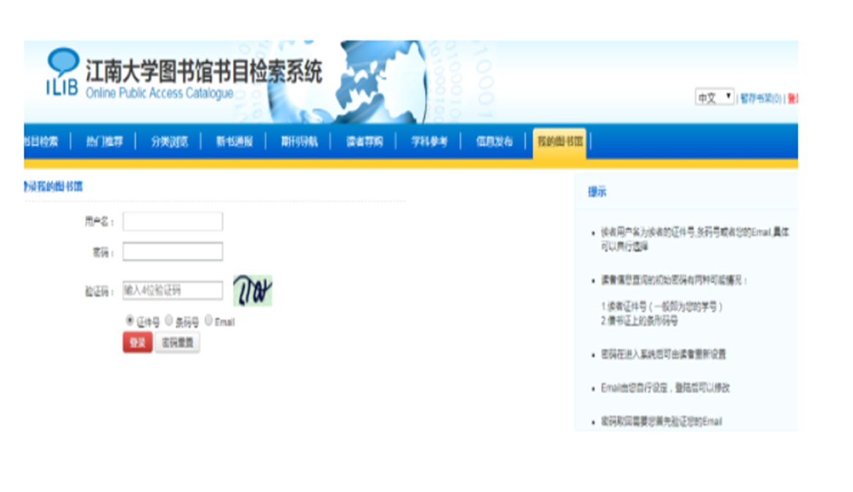
五、文献传递与馆际互借网关注册
Notes:
如上图所示，根据要求填入用户名，密码及验证码。如密码不对，请联系图书馆技术部重置。

Slide 38
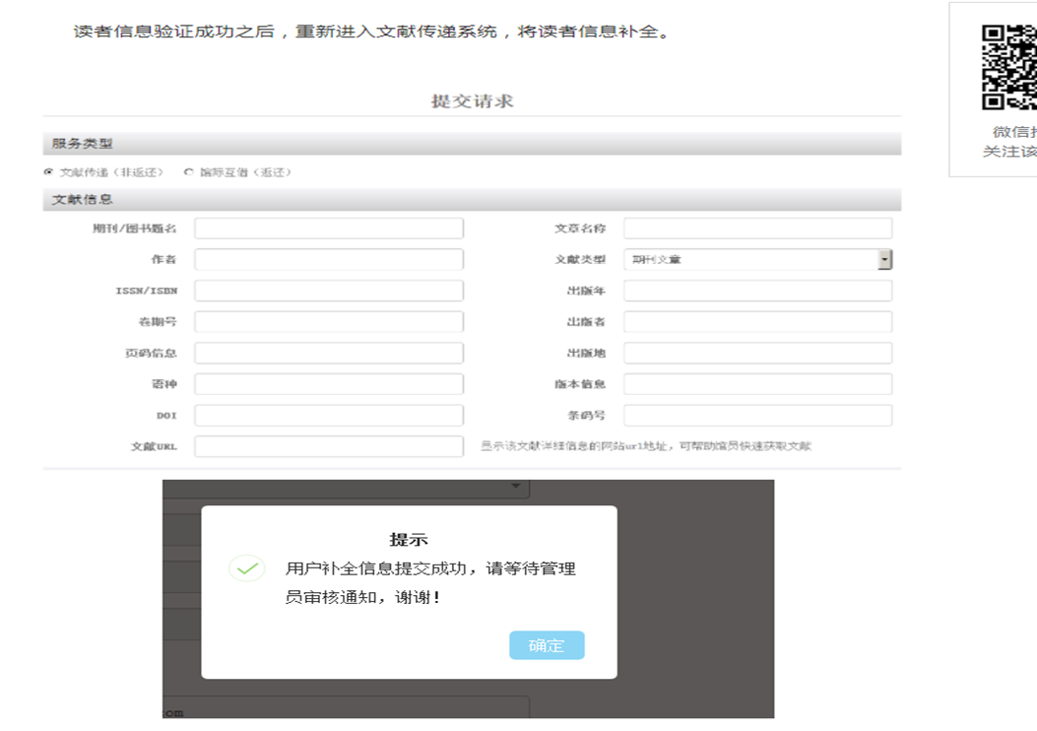
五、文献传递与馆际互借网关注册
Notes:
读者信息验证成功之后，重新进入文献传递系统，按照要求将读者信息补全，然后提交，等待审核通知即可。

Slide 39
五、文献传递与馆际互借网关注册
注册新账户成功，新账户确认之后方可使用馆际互借或文献传递。目前因为都是江南大学统一认证账户，不需要到实地确认，账户确认后即可文献传递。
Notes:
注册新账户成功，新账户确认之后方可使用馆际互借或文献传递。目前因为都是江南大学统一认证账户，不需要到实地确认，账户确认后即可文献传递。

Slide 40



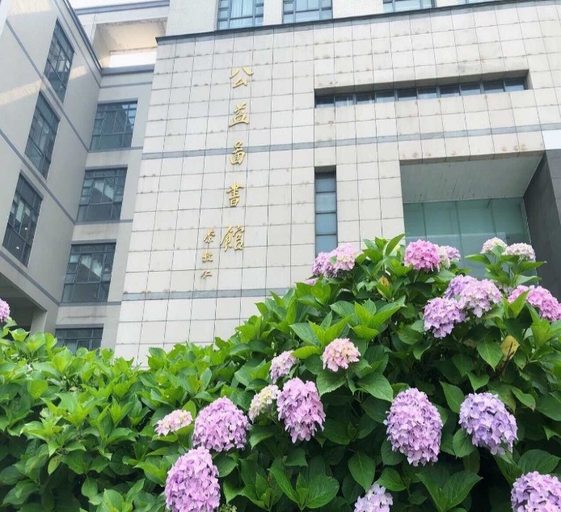
Thanks！
Notes:
本视频内容到此结束，同学们再见。

